Slide 1
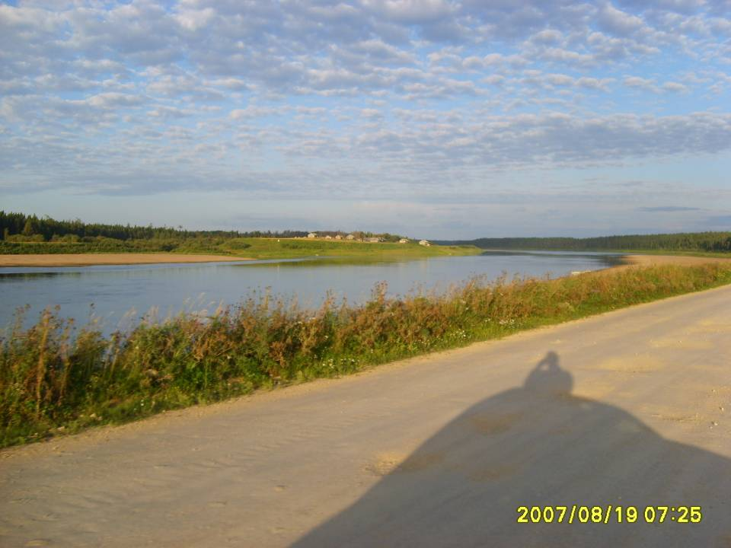
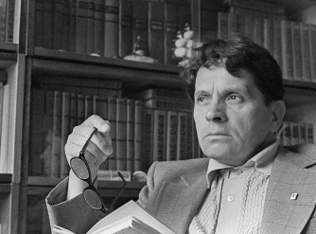
«Я родился в красивейшем месте России… В краю белых ночей и бескрайних лесов… В краю былин и сказок…» (Ф.Абрамов)
Фёдор Александрович Абрамов (1920 – 1983)

Slide 2
Фёдор Абрамов Литературная игра
«Трава- мурава»
Фёдор Абрамов
Фёдор
«Трава – мурава»

Slide 3
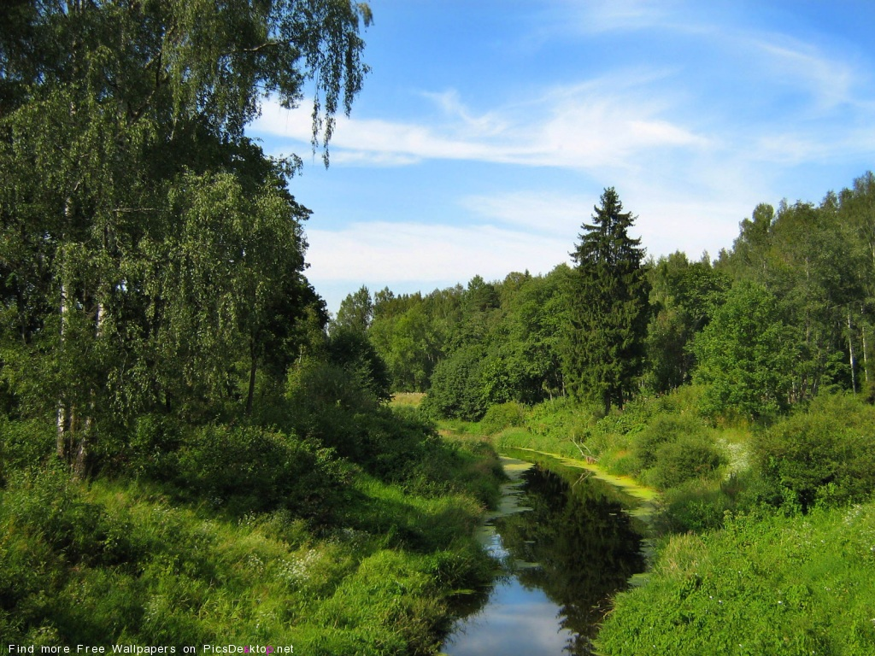
1.Конкурс названий
Придумать название, отражающее тематику рассказов Ф.Абрамова-
2 балла

Slide 4
2. Конкурс художников
Нарисовать иллюстрацию к одному из рассказов-
5 баллов

Slide 5
3. Конкурс «Назови рассказ. Узнай героя»
«Да и мне теперь потемни одной не пройти этими местами. Сробею».
«Куда девалась нечистая сила», Евдокия – 2 балла.

Slide 6
Конкурс « Назови рассказ. Узнай героя»
« Да почто ты считаешь себя больной -то? Кто сказал, что у тебя рука-нога отнялась?».
«Стены помогли»,
Варвара Сидоровна– 2 балла.

Slide 7
Конкурс « Назови рассказ. Узнай героя»
«Двадцати годков я осталась от мужика, в гражданскую убили. Две девки, свекрова родима полжизни болела, а я худо не живала».
«Братья»,
Татьяна– 2 балла.

Slide 8
Конкурс « Назови рассказ. Узнай героя»
«А мы, малоросия, что понимаем? Вылупили на него глаза, как баран на новые ворота».
«Вкус Победы», сестра Санко– 2 балла.

Slide 9
Конкурс « Назови рассказ. Узнай героя»
«Я в армии здесь служил, вернулся домой – солнце, земля,чернозем,тепло,коже приятно».
«А на Севере теплее»,
Директор совхоза– 2 балла.

Slide 10
4. Конкурс «Черный ящик»
Назвать предмет, о котором идет речь в одном из рассказов. Название рассказа.
1.Этот предмет, по словам героя, был немыслимой роскошью в те годы.
«Фотография», фотография– 2 балла.

Slide 11
Конкурс «Черный ящик»
Назвать предмет, о котором идет речь в одном из рассказов. Название рассказа.
2. Её на Севере люди даже последнюю отдадут
Рубашку,
« А на Севере теплее»– 2 балла.

Slide 12
Конкурс «Черный ящик»
Назвать предмет, о котором идет речь в одном из рассказов. Название рассказа.
3. То, что один ребенок мужественно берег для своих родных.
Хлебная корка,
«Хлебная корка»– 2 балла.

Slide 13
5.Конкурс актерского мастерства.
Домашнее задание.
Выразительное чтение диалога или монолога из любого рассказа-
5 баллов.

Slide 14
6. Конкурс « Звездный час»
Варвару Сидоровну приковала к болезни
тяжелая болезнь:
1)радикулит
2)ревматизм
3)энцефалит
4)паралич
5)дерматит
6)бронхит
4

Slide 15
6. Конкурс « Звездный час»
Лучшим памятником в честь матери является:
1)старенький домик
2) тропинка
3)альбом фотографий
4)куст рябины
5)старинный платок
6)колхозный плуг
6

Slide 16
Конкурс « Звездный час»
Нечистая сила, по мнению героини рассказа:
1)умерла со старыми гумнами
2)притаилась в лесах
3)живет всюду
4)переродилась в домовых
5)в людей переселилась
6)придумана воображением людей
5

Slide 17
Конкурс « Звездный час»
Пашку подкармливала в годы войны:
1)нянька
2)воспитательница
3)кухарка
4)соседка
5)пекариха
6)служанка
5

Slide 18
Конкурс « Звездный час»
Все братья обожали свою сестру:
1)Анисью
2)Варвару
3)Глафиру
4)Татьяну
5)Марью
6)Матрену
4

Slide 19
Конкурс « Звездный час»
Брата, вернувшегося с войны, звали:
1)Панька
2)Микита
3)Санко
4)Иван
5)Миша
6)Егор
3

Slide 20
7.Конкурс « Литературный»
Прослушайте начало рассказа.
Что было дальше? Как завершил бы его писатель Федор Абрамов? Запишите свое окончание рассказа- 3 балла.

Slide 21
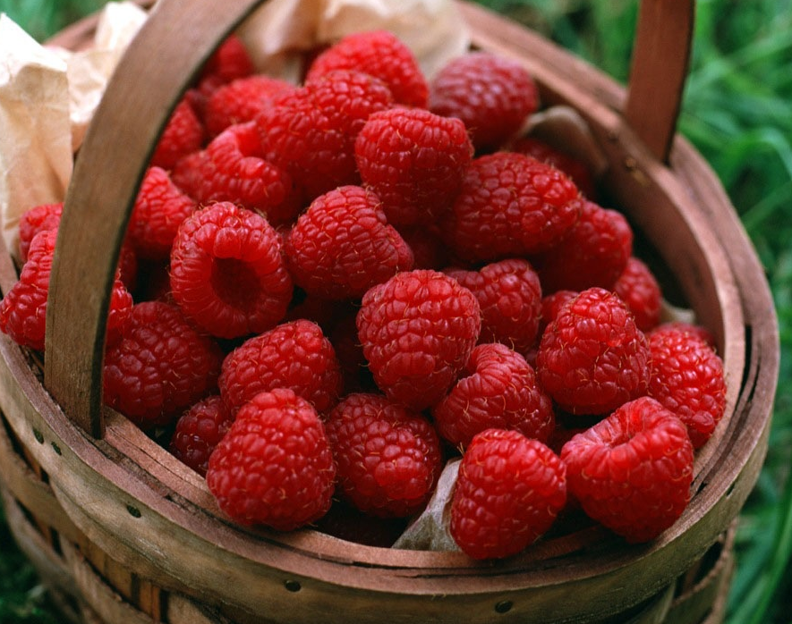
Молодцы! Спасибо за игру!

